Slide 1
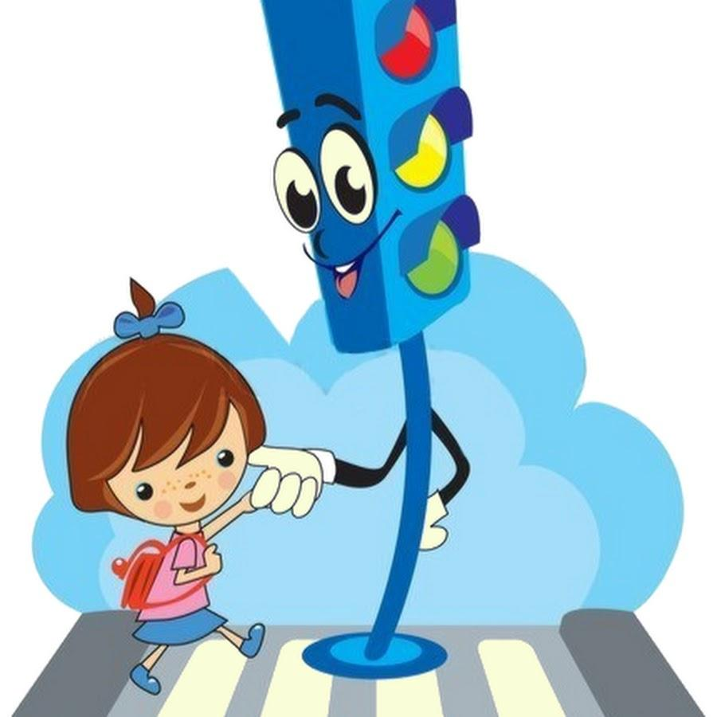
Составил: педагог дополнительного образования
МБОУ СОШ №196
Санникова Е.В.

Slide 2
«Дорожная азбука» | 1 | 2 | 3
«Дорожные загадки» | 1 | 2 | 3
«Дорожные знаки» | 1 | 2 | 3

Slide 3
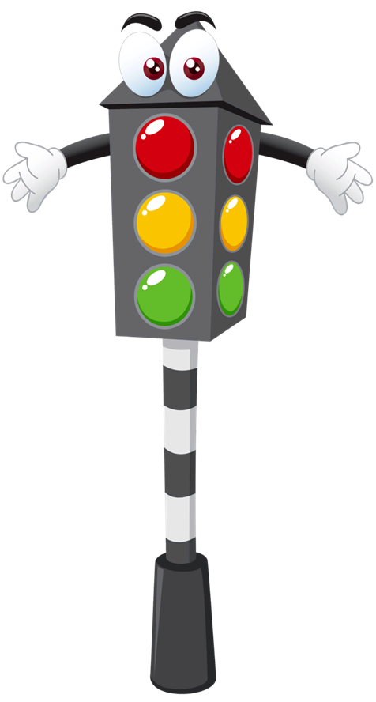
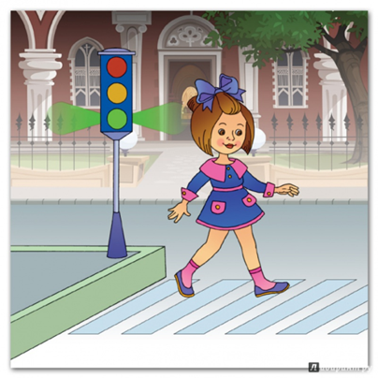
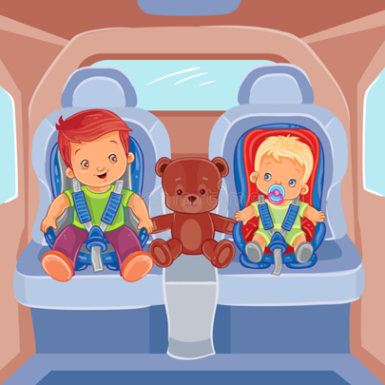
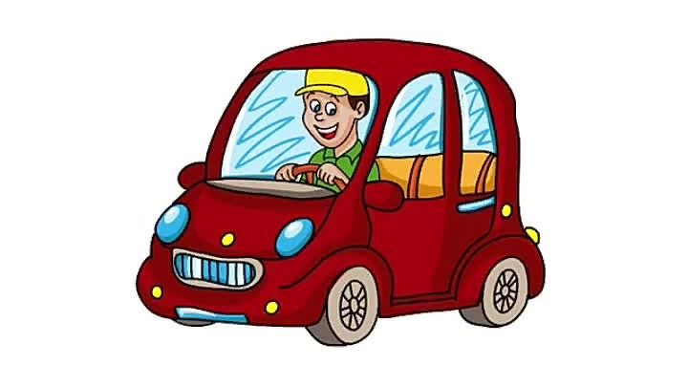
«Дорожная азбука»
1. Назовите всех участников дорожного движения?
Пешеход, пассажир, водитель.

Slide 4
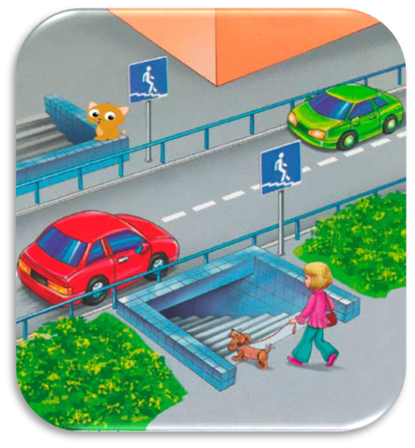
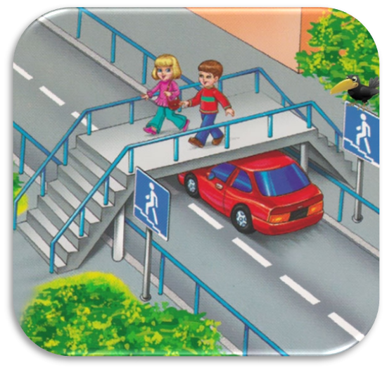
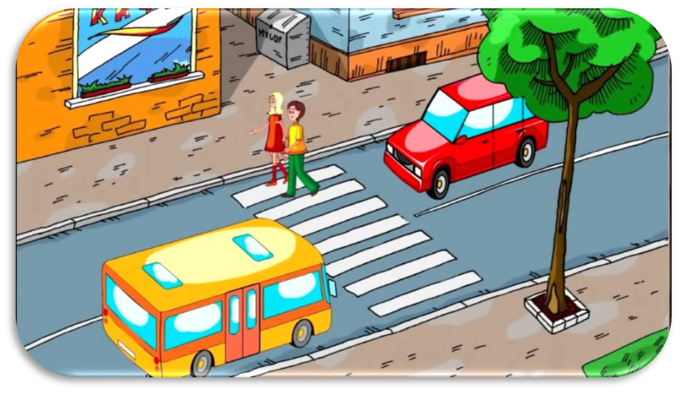
«Дорожная азбука»
2.Какие бывают пешеходные переходы?
Наземные, подземные, надземные.

Slide 5
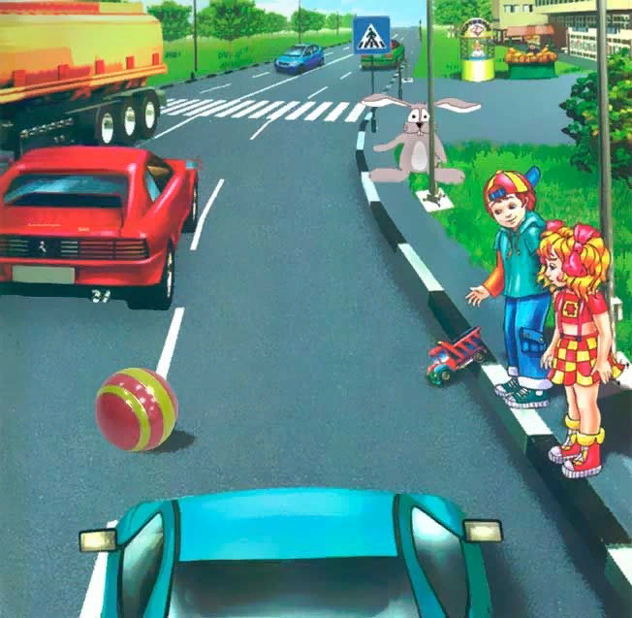
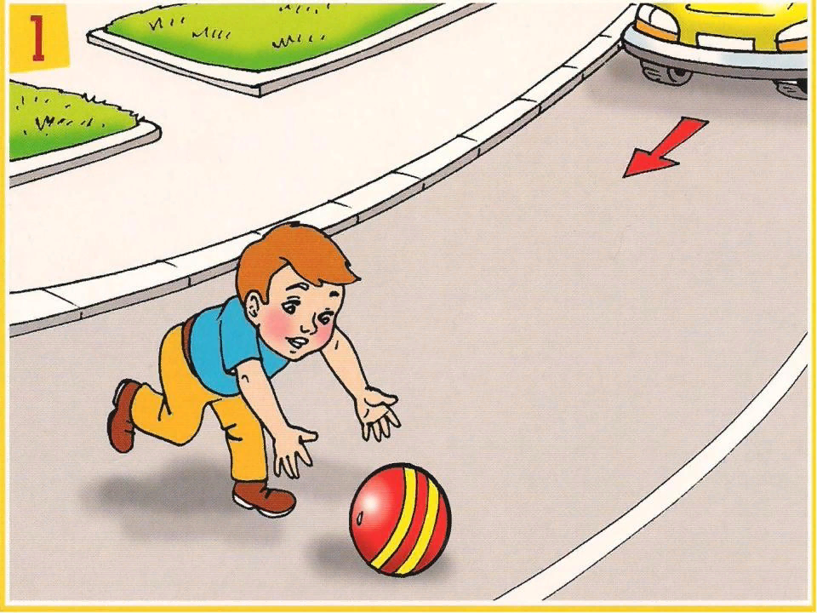
«Дорожная азбука»
3. Можно ли играть рядом с проезжей частью дороги?
Играть нельзя ни в коем случае.

Slide 6
«Дорожные загадки»
3. Вот трёхглазый молодец.
До чего же он хитрец!
Кто откуда ни поедет,
Подмигнёт и тем, и этим.
Светофор

Slide 7
«Дорожные загадки»
Здесь не катится автобус.
Здесь трамваи не пройдут.
Здесь спокойно пешеходы
Вдоль по улице идут.
Для машин и для трамвая
Путь-дорога есть другая.
Тротуар

Slide 8
«Дорожные загадки»
2. Ну, а если пешеходу
Тротуар не по пути?
Если нужно пешеходу
Мостовую перейти?
Сразу ищет пешеход
Знак дорожный … ?
Переход

Slide 9
«Дорожные знаки»
Что обозначает дорожный знак?
Пешеходный переход

Slide 10
«Дорожные знаки»
Что обозначает дорожный знак?
Жилая зона

Slide 11
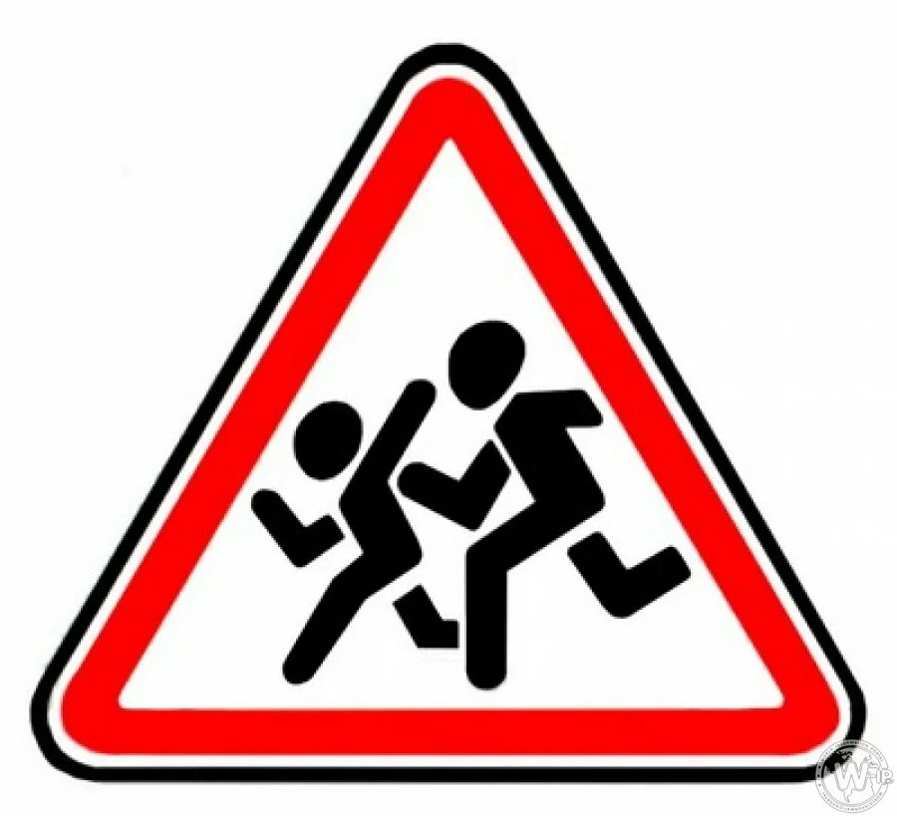
«Дорожная азбука»
Что обозначает дорожный знак?
Дети
Устанавливается возле
школ и детских садов

Slide 12
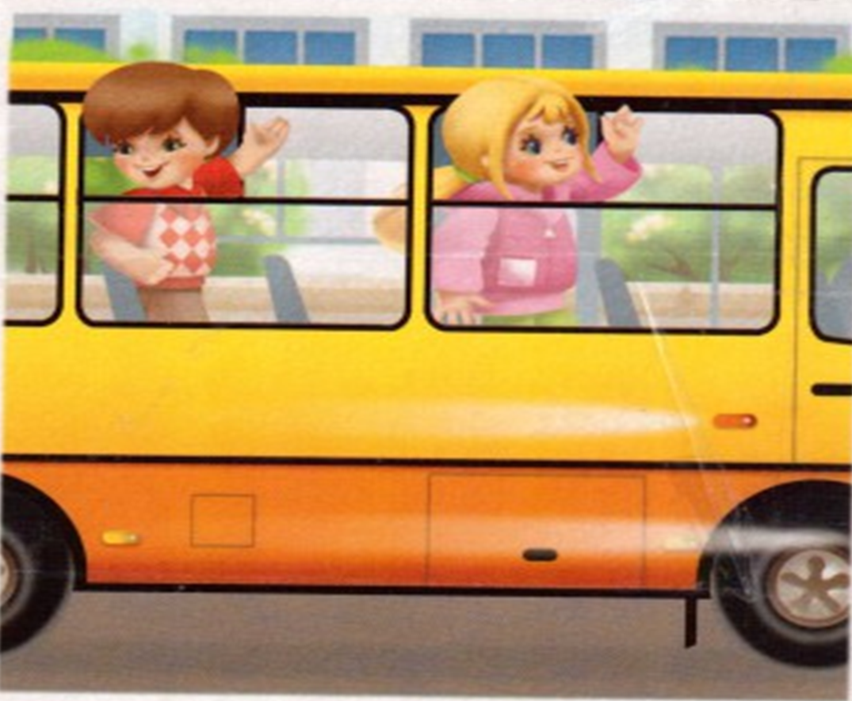
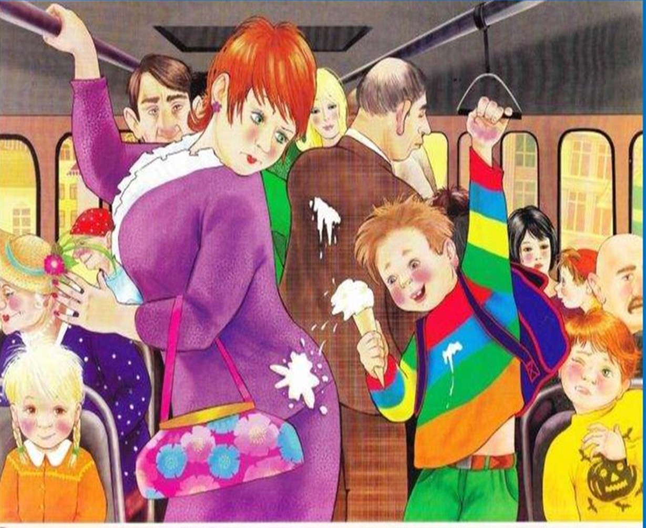
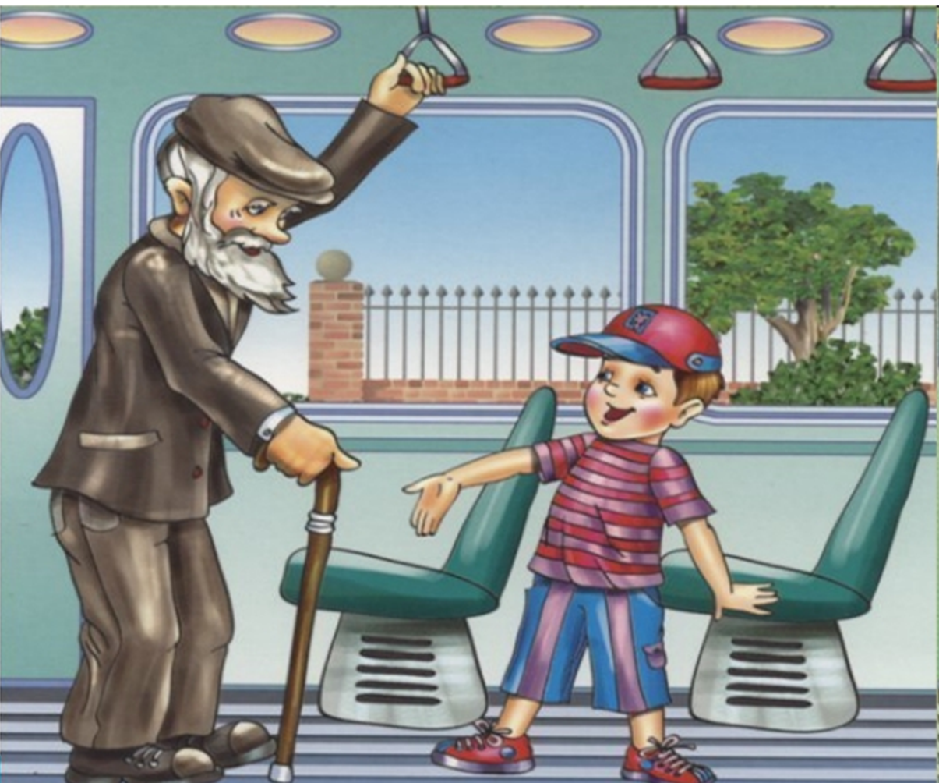
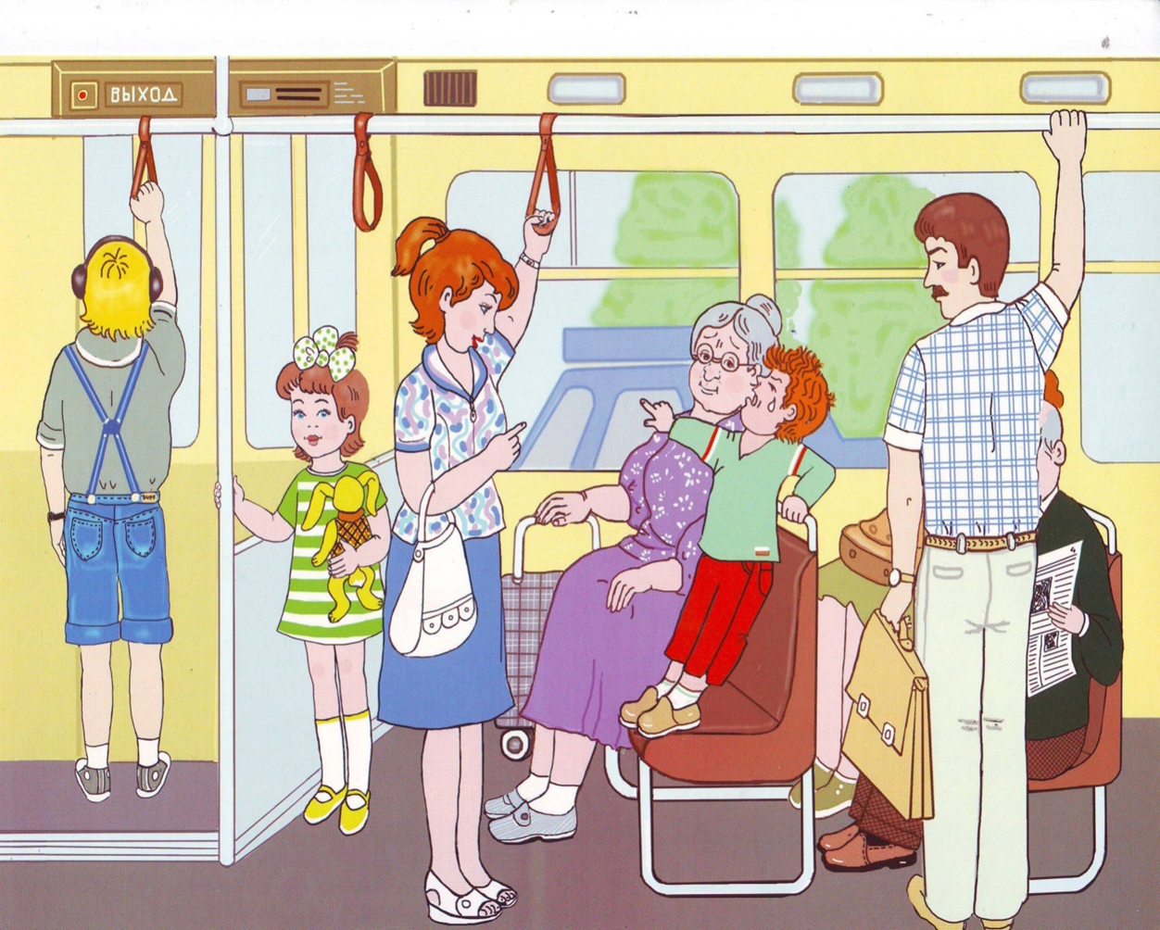
«Проверь себя»
Правила поведения в транспорте
1
2
3
4

Slide 13
«Проверь себя»
Назовите знаки
«Место остановки автобуса и троллейбуса»
«Пешеходный
переход»
«Дети»

Slide 14
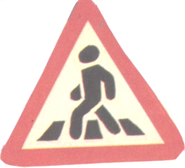
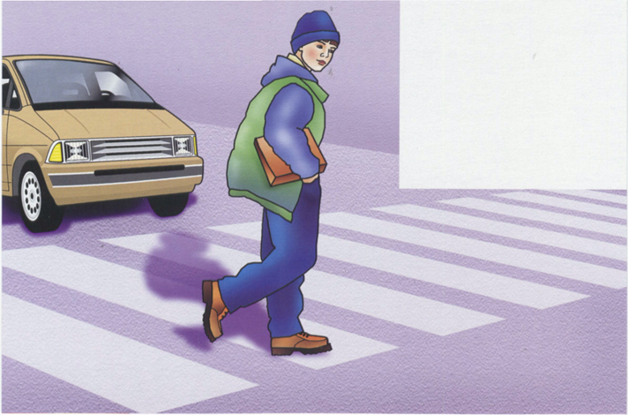
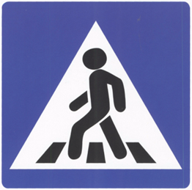
«Проверь себя»
На каком рисунке знак установлен правильно?
2

Slide 15
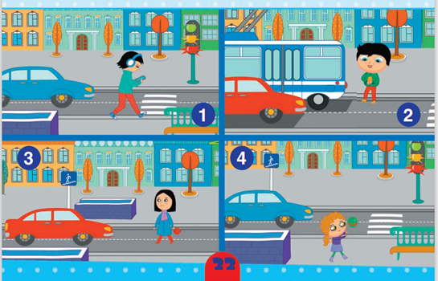
«Проверь себя»
Какие ошибки допускают пешеходы?

Slide 16
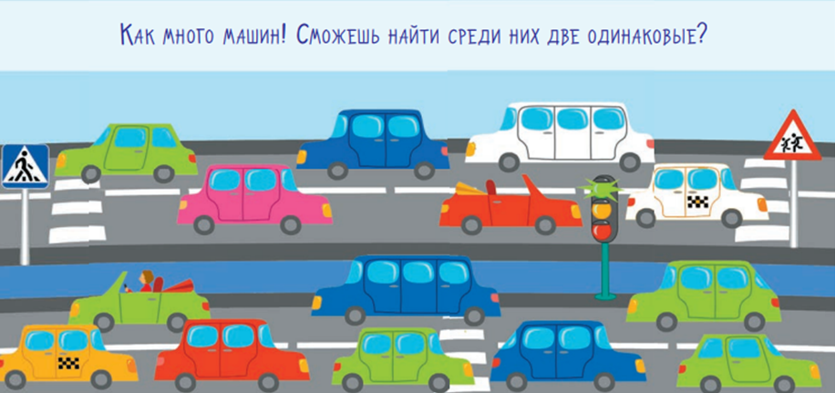
«Проверь себя»
Развиваем внимание

